Slide 1
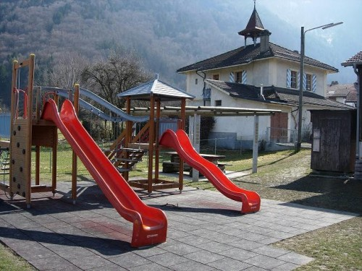
Structure d’accueil
Le Phénix

Slide 2
Offrir aux parents de ma région, ce que je n’ai pas su trouver.
Horaire en continu 7h-18h30, selon les besoins de votre travail. Ouvert du lundi au vendredi.
Découverte de l’anglais au travers de jeu et de comptines. (je l’avais écrit juste :p)
Une encadrement professionnel et dynamique.
Un lieu propice et calme pour accueillir vos enfants, à 15m de l’arrêt du bus scolaire, dans une zone 30, dans un village avec une place de jeu.
Possibilité d’aller chercher votre enfant s’il manque le bus.

Slide 3




Journée type
7-8h accueil des enfants et jeu libre dans la salle commune.
8h dépôt à l’arrêt de bus des enfants scolarisé.
8h-10h activité dehors, jeu des couleurs (ang-fr). Mouchoirs, jouer sur les installations toboggans, balançoires.
10h petite collation, fruits, compote. Ou préparation par les enfants de leurs assiette.
10h30-12h activité libre pour les enfants.

Slide 4
12h Récupérer les enfants à l’arrêt de bus.
12-13h Repas livré par …. (à définir)
13h Dépôt au bus si besoin.
13-14h Activité comptines et petites danses.
14-15h30 Activité peinture.
15h30-16h Gouté.
Dès 16h, un peu libre jusqu’au retour des parents.
18h30 Fin de la journée

Slide 5
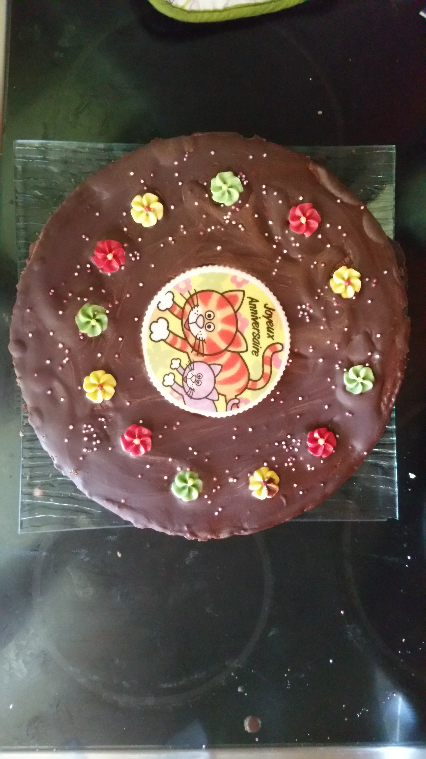
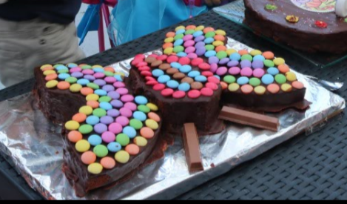
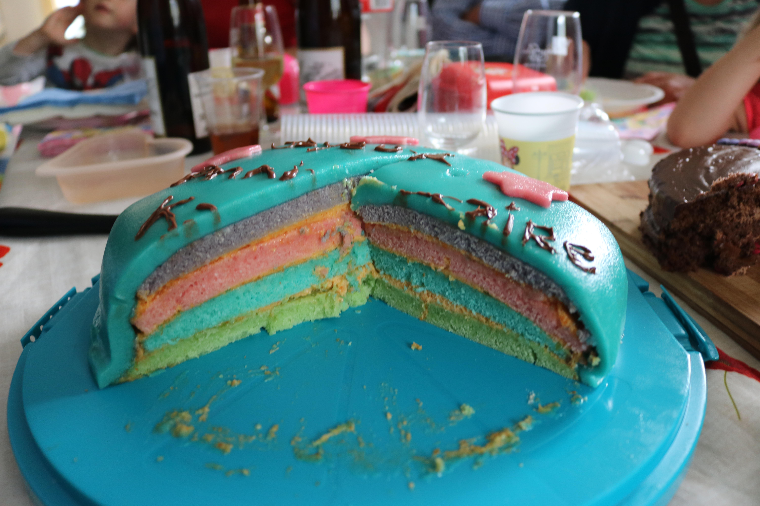
Crownfounding
35.- un gâteau offert à l’anniversaire de votre enfant ou d’un enfant de votre choix.
50.- une journée de garde offerte.
200.- une semaine de garde offerte.
Xx.- A vos suggestions

Slide 6
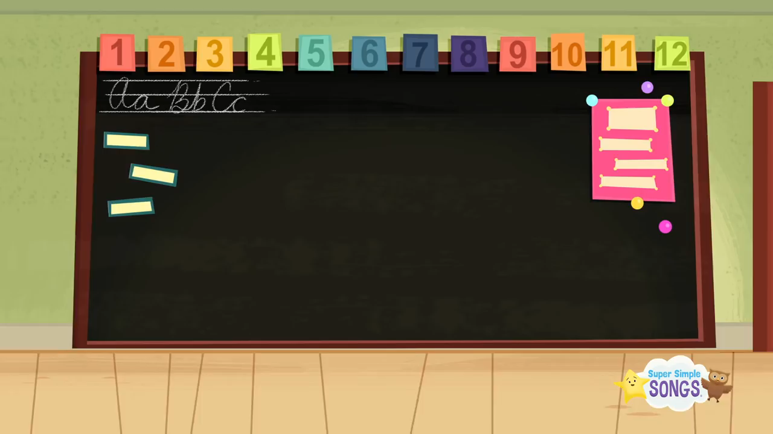
L’univers dans lequel votre enfant va évoluer.

